Slide 1




PHẦN 1:
GIẢI BÀI TOÁN TRÊN MÁY TÍNH
1

Slide 2
MỤC TIÊU
Về kiến thức
Giới thiệu các khái niệm về thuật toán, chương trình máy tính và các phương pháp biểu diễn thuật toán (sơ đồ khối…)
Về kỹ năng
Sau khi học xong chương này, người học phải biết vận dụng những kiến thức đã học để mô tả những thuật toán cụ thể bằng sơ đồ khối.

Slide 3
NỘI DUNG CHÍNH
Chương trình máy tính Thuật toán
Các đặc trưng của thuật toán
Các phương pháp biểu diễn thuật toán
Ngôn ngữ tự nhiên (liệt kê các bước)
Ngôn ngữ lưu đồ (sơ đồ khối)
Ngôn ngữ phỏng trình (mã giả)
Ngôn ngữ lập trình.

Slide 4
1. Chương trình máy tính?
Khái niệm
Là một tập hợp các câu lệnh (viết bằng một ngôn ngữ lập trình cụ thể) được sắp xếp theo một trình tự nhất định nhằm đáp ứng các yêu cầu của bài toán cụ thể.

Slide 5
2. Thuật toán
Khái niệm
Là một hệ thống các quy tắc chặt chẽ và rõ ràng nhằm xác định một dãy thao tác trên các đối tượng, sao cho sau một số hữu hạn bước thực hiện thì ta đạt được mục tiêu đã xác định.

Slide 6
Thuật toán
Ví dụ: Thuật toán giải phương trình ax + b = 0
Bước 1: Nhập các số a và b.
Bước 2: Kiểm tra điều kiện a = 0 có thỏa hay không? Nếu thỏa thì chuyển sang bước 3, ngược lại thì chuyển sang bước 4.
Bước 3: Kiểm tra điều kiện b = 0 có thỏa hay không? Nếu thỏa thì thông báo phương trình có vô số nghiệm, ngược lại thì thông báo phương trình vô nghiệm. Chuyển sang bước 5.
Bước 4: Thông báo nghiệm của phương trình là x = -b/a.
Bước 5: Dừng thuật toán.

Slide 7
3. Các đặc trưng của thuật toán
Tính xác định: các bước phải được xác định rõ ràng, không gây ra nhập nhằng.
Tính hữu hạn (tính dừng): phải dừng sau một số hữu hạn các bước thực hiện.
Tính đúng đắn: phải cho kết quả đúng.
Tính phổ dụng: áp dụng được cho nhiều bài toán cùng dạng (lớp các bài toán).
Tính hiệu quả: về không gian và thời gian hữu hạn.
Các đại lượng vào/ra:
Đầu vào (input): dữ liệu vào để thuật toán xử lý.
Đầu ra (output): kết quả trả về của thuật toán.

Slide 8
Các phương pháp biểu diễn thuật toán
Ngôn ngữ tự nhiên (liệt kê các bước)
Ngôn ngữ lưu đồ (sơ đồ khối)
Ngôn ngữ phỏng trình (mã giả)
Ngôn ngữ lập trình.

Slide 9
Ngôn ngữ tự nhiên (liệt kê các bước)
Ví dụ: Thuật toán giải phương trình ax + b = 0
Bước 1: Nhập các số a và b.
Bước 2: Nếu = 0: chuyển sang bước 3; Ngược lại, chuyển sang bước 4.
Bước 3: Nếu b = 0: Phương trình có vô số nghiệm; Ngược lại: Phương trình vô nghiệm.
Chuyển sang bước 5.
Bước 4: Thông báo: nghiệm của phương trình là -b/a.
Bước 5: Dừng thuật toán.

Slide 10
Ngôn ngữ phỏng trình (mã giả)
Ví dụ: Thuật toán giải phương trình ax + b = 0
Input: a,b; Begin
If(a = 0)
If(b = 0) output(“Phương trình có vô số nghiệm”); else output(“Phương trình vô nghiệm”);
else output(“Phương trình có nghiệm:”,-b/a);
End.

Slide 11
Ngôn ngữ lập trình
Ví dụ: Thuật toán giải phương trình ax + b = 0
void PhuongTrinhBac1()
{
cin>>a>>b;
If(a == 0)
If(b == 0) cout<<“Phương trình có vô số nghiệm”; else cout<<“Phương trình vô nghiệm”;
else cout<<“Phương trình có nghiệm: x=”<<-b/a;
}

Slide 12




Ngôn ngữ lưu đồ
Nút giới hạn
Nút thao tác
Nút điều kiện
Nút xuất/nhập dữ liệu
Đường đi của thuật toán

Slide 13




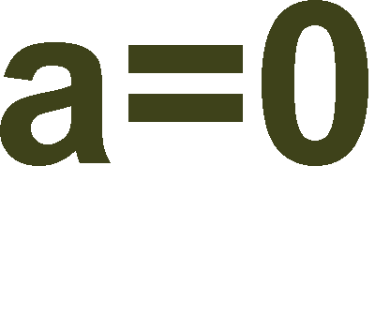

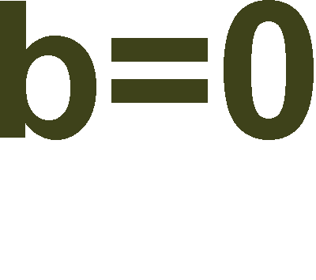







Vẽ sơ đồ khối
Ví dụ 1: Vẽ sơ đồ khối để giải phương trình a.x + b = 0.
x = ^{− b} ;
a

Slide 14










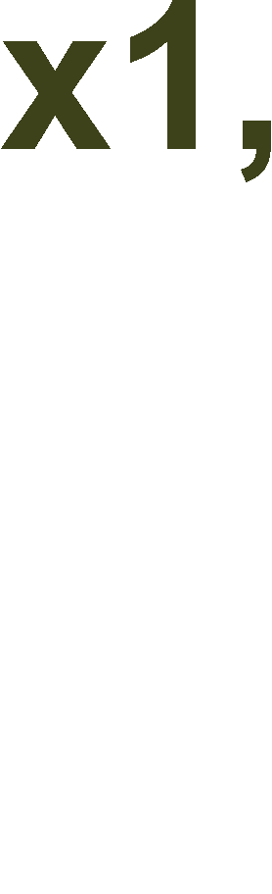
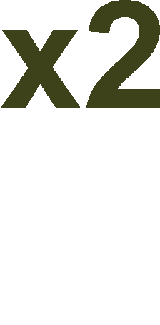

Vẽ sơ đồ khối
Ví dụ 2: Thuật toán giải phương trình bậc hai:
ax² + bx + c = 0 , (a ≠ 0).
Nhập a, b, c;
Δ = b² − 4ac;
Tính Δ;
Biện luận:
Δ < 0
Δ = 0
- Δ > 0
- Δ = 0
- Δ < 0
x = ^{− b} ;
2a
_{x =} − b + Δ ;
1
2a
₌ − b − Δ ; 2a
x
2

Slide 15





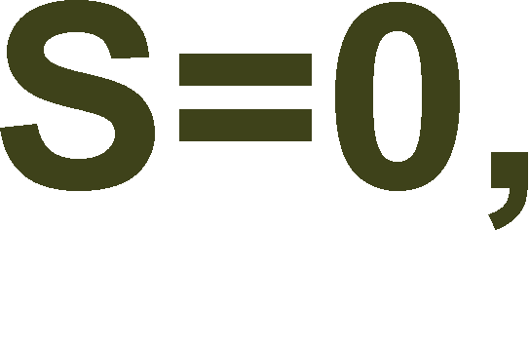
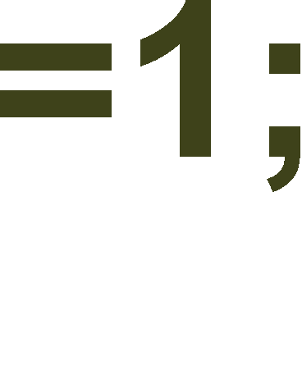








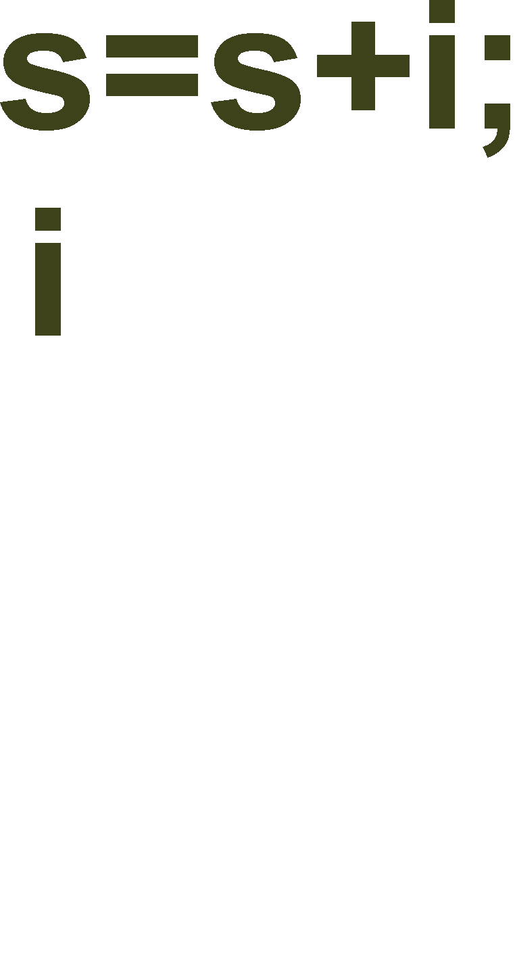
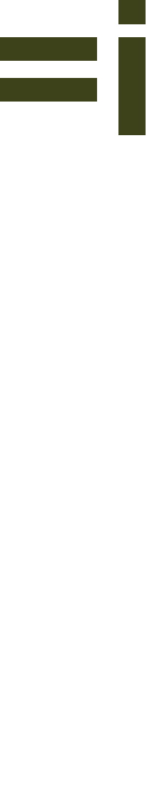
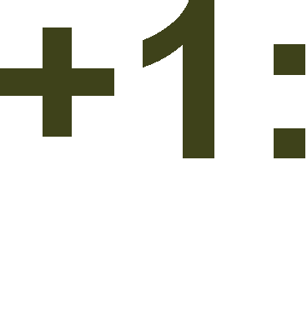
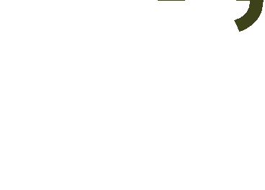





Vẽ sơ đồ khối
Ví dụ 3: Vẽ sơ đồ khối để
tính tổng
S = 1 + 2 + … + n
Phải xác định:
Biến khởi tạo
Điều kiện dừng/lặp

Slide 16










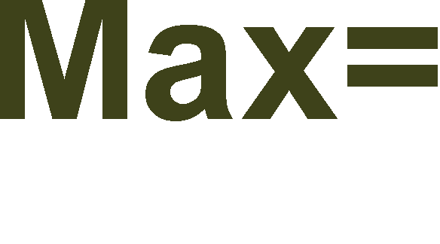
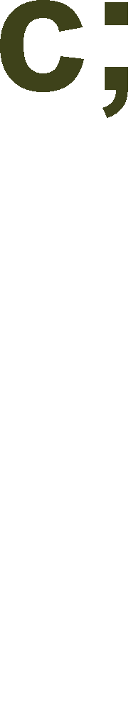

Vẽ sơ đồ khối
Ví dụ 4: Vẽ sơ đồ khối để tìm số lớn nhất trong ba số a, b, c.

Slide 17
Bài tập
Vẽ sơ đồ khối để giải các bài toán sau:
Kiểm tra số nguyên dương n là số chẵn hay số lẻ.
Tìm số nhỏ nhất của bốn số: a, b, c, d.
Nhập vào N số nguyên và tính tổng của các số vừa
được nhập vào.
Nhập vào các số nguyên cho đến khi nào gặp số 0 thì kết thúc nhập. Đếm xem có bao nhiêu số chẵn vừa được nhập vào.
5.
6.
Đếm tất cả các ước số của số nguyên dương N.
Kiểm tra số tự nhiên N có phải là số nguyên tố hay
không.

